Slide 1


المادة : العلوم
الصف : الثامن
الوحدة الأولى : الوراثة والتكاثر
الدرس الثالث : الوراثة 1
من صفحة 26 الى صفحة 28
معلمة المادة : هبة سوداح

Slide 2
علم الوراثة
العلم الذي يهتم بدراسة انتقال الصفات الوراثية من جيل الآباء الى جيل الابناء
جريجور مندل
العالم الذي وضع حجر الاساس لعلم الوراثة

Slide 3
سبب اختيار مندل لنبات البازيلاء في تجاربه
تمتلك سبع صفات وراثية متقابلة ( صفاتها واضحة )
تمتلك اعضاء التانيث واعضاء التذكير معا في نفس الزهرة ( تلقيح ذاتي )

Slide 4
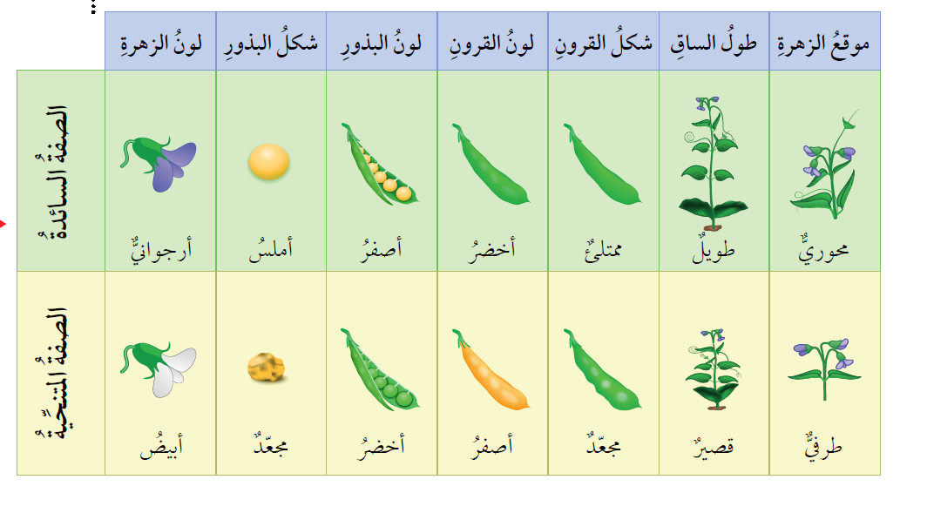

Slide 5
التلقيح الخلطي
التلقيح الذاتي
انتقال حبوب اللقاح من متك زهرة الى ميسم زهرة اخرى
من نفس النوع
انتقال حبوب اللقاح من متك الزهرة الواحدة الى ميسمها

Slide 6
الصفة المتنحية
الصفة السائدة
الصفة التي تظهر في افراد الجيل الاول وتمنع ظهور الصفة الثانية
من خلال التلقيح الخلطي
الصفة التي لم تظهر في افراد الجيل الاول وظهرت في الجيل الثاني بنسبة قليلة
من خلال التلقيح الذاتي

Slide 7
